Slide 1
非遗文化系列课程（3）——工匠精神篇
微课宇宙队

Slide 2
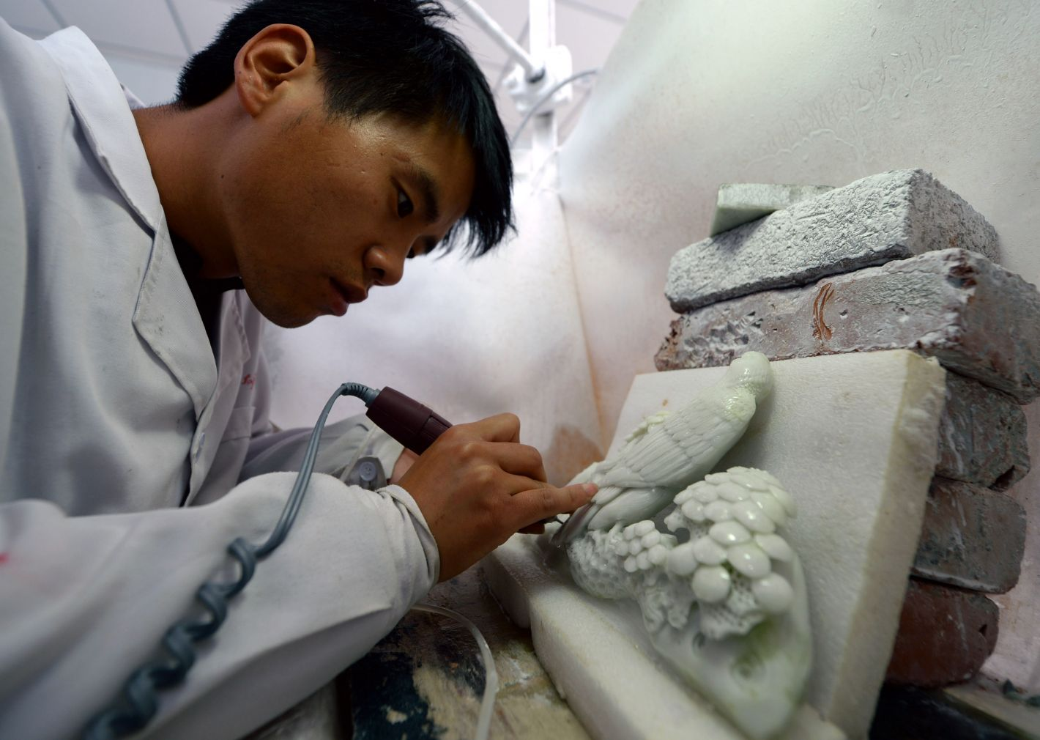
玉石雕刻
Jade Carving

Slide 3
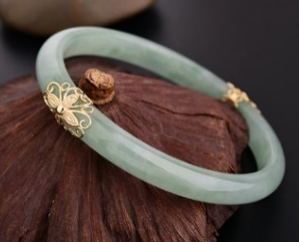
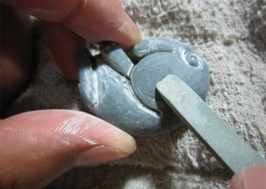
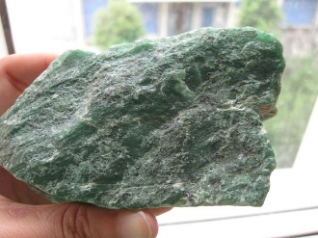
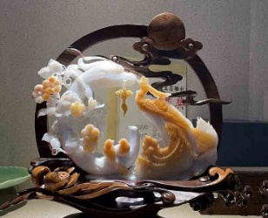
首饰
jewellery
设计与雕刻
design and carve
原材料
raw material
摆件
decoration

Slide 4
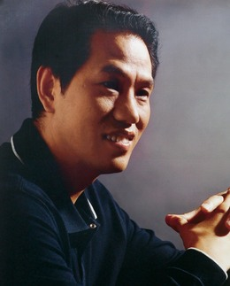
中国工艺美术大师、玉石雕刻大师 王希伟
Master of Chinese arts and crafts
Jade carver Wang Xiwei

Slide 5
失之毫厘，差之千里 a miss is as good as a mile
选题
Topic choosing
设计
Designing
制作
Carving

Slide 6
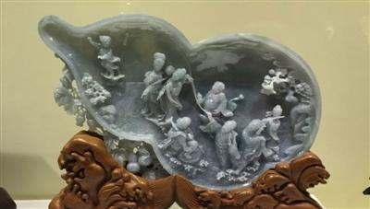
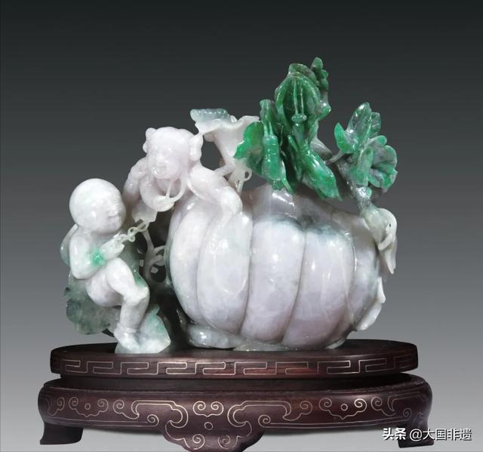
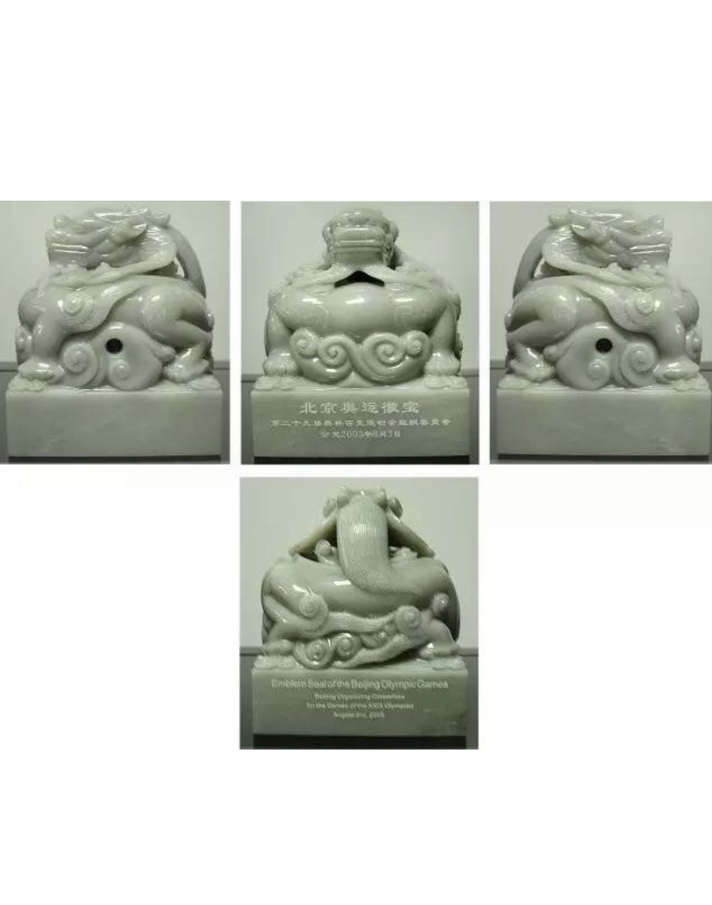

Slide 7
工匠精神
Craftsman’s spirit

Slide 8
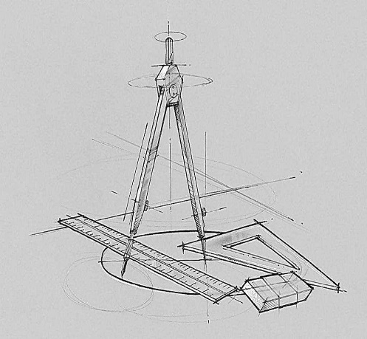

Slide 9
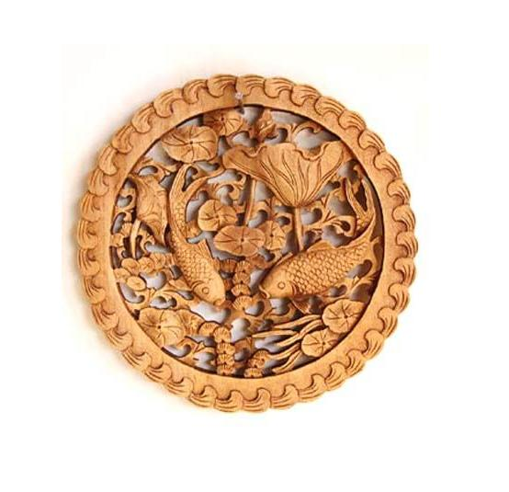
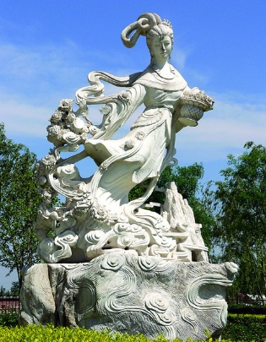
雕 刻 Carve
Stone Carving
石雕
Wood Carving
木雕

Slide 10
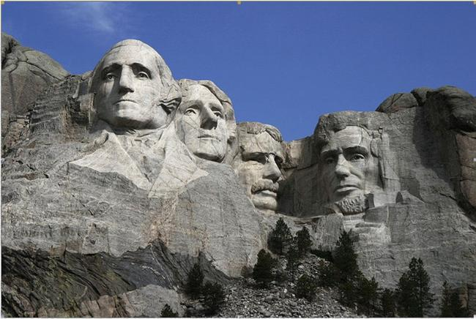
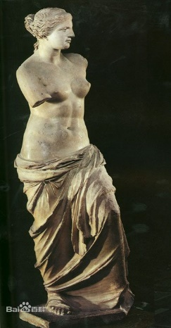
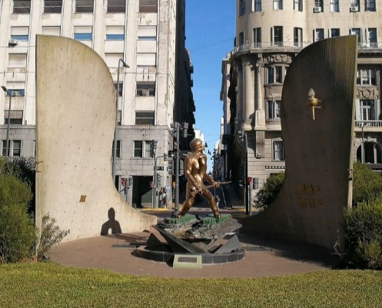
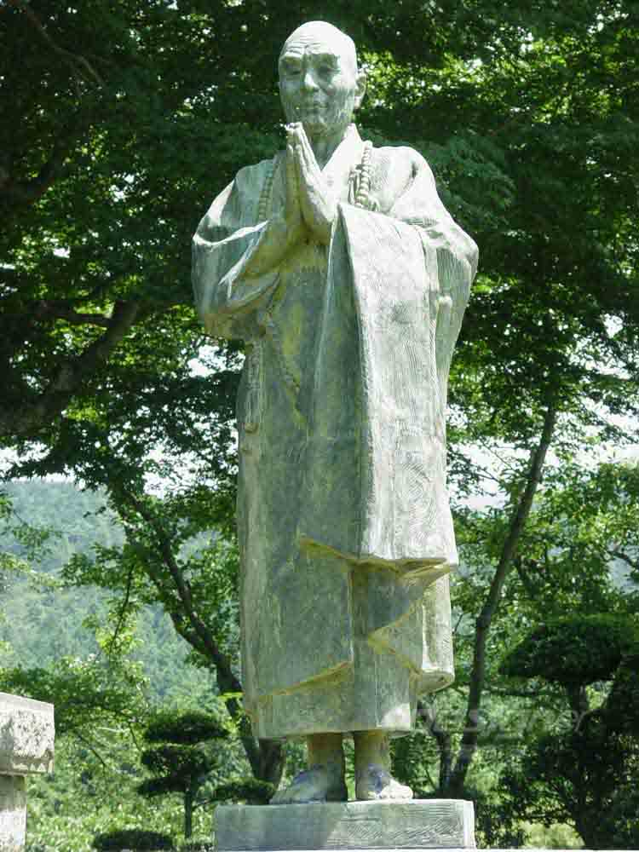
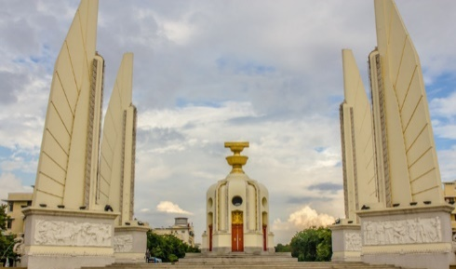
France
法国
Argentina
阿根廷
America
美国
Thailand
泰国
Japan
日本

Slide 11
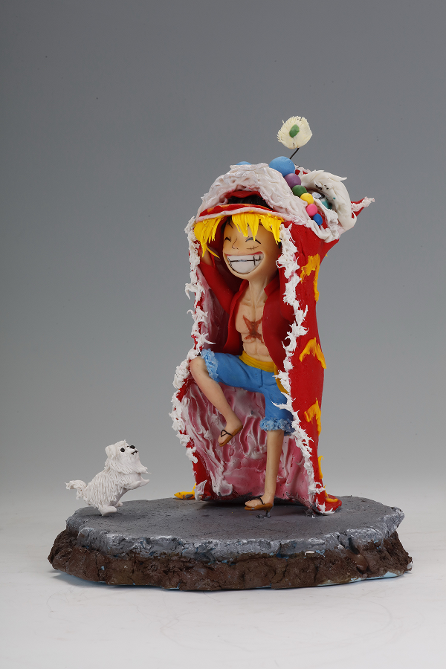
面塑
Dough Modelling

Slide 12
作业 Assignment
你们国家有什么雕刻作品？
what sculpture are there in your country?
它们有什么特点呢？ What are their features?

Slide 13
谢谢观看 Thank you

